Slide 1
ARRIVAL READY · 迎客验收
迎客验收
游客还没到，功课先做齐
在国际访客推门之前，把「找到 → 看懂 → 会买 → 能付 → 能求助」整条链路查一遍。查出来的问题变成任务，盯到改完、复测通过为止。
发现
理解
决策
行动
支付
求助
离店
国际访客在店里的完整旅程——红叉，是最常卡壳的两步
沪潮涌江赛道 · 比赛演示 · 2026-09
01 / 11
Notes:
各位评委好，这是我们一起做的「迎客验收」。一句话把它说清楚：游客还没到，功课先做齐。接下来几分钟，我们讲清楚这件事怎么做、做到了哪一步。

Slide 2
能翻译文字，不等于能做完一单
PART 1 · 问题与定位
店留不住客人，多半卡在流程后半段——菜单看得懂，小程序扫不进去。
1
2
3
4
5
6
7
发现
理解
决策
行动
支付
求助
离店
「毛肚」直译成 tripe——翻译对了，客人还是不知道这是什么。
扫码点单，进去是全中文小程序——客人就卡在第四步。
桌上没有一块牌子说清：能不能刷 Visa？能不能用现金？
很多店只在「翻译」上下功夫，客人却倒在了点单和付款——所以检查要从头到尾整条查。
Arrival Ready · 迎客验收
02 / 11
Notes:
先看问题。一个不懂中文的游客进店吃饭，从找到店到付完钱，要走过七步。很多人卡在第四步、第五步——扫码进去是个全中文小程序，桌上也没有一块牌子写清能不能刷维萨。菜单翻译得再漂亮都没用，客人照样走不完一单。所以我们的结论是：检查必须从头到尾整条查，不能只盯翻译。

Slide 3
我们不做游客助手，我们帮店接住游客
PART 1 · 问题与定位
服务游客的 App 够多了，我们反过来站在店家这边：客人真推门进来了，这家店接得住吗？
这些事，我们不做
我们交付的是
翻译菜单的工具
有据可查的体检 ——照检查单一条条过
AI 导游
带证据的问题清单 ——每条挂着看过的材料
代写英文文案
盯进度的整改任务 ——发现 → 认领 → 改好
让 AI 扮游客挑毛病 ——别人做出来了，不新鲜
复测前后对比 ——新跑一遍，旧报告不动
一键生成英文官网
留档的历史 ——哪天查过什么，可回看
ChatGPT 能干的我们不碰；它给不了的标准、证据、复查，才是我们卖的。
Arrival Ready · 迎客验收
03 / 11
Notes:
市面上服务游客的 App 已经够多了，翻译、导游、生成英文页面，都有人做，而且做得不差，我们一个都不碰。我们反过来站在店家这边：客人真的推门进来了，这家店接得住吗。ChatGPT 能干的事我们不抢，我们卖它给不了的东西——标准、证据、复查。

Slide 4
给店做一次体检
PART 2 · 怎么工作
材料交上来，AI 照检查单看，人签字，机器算分，改完复查。
01
02
03
04
05
交材料
照检查单看
人签字
机器算分
复查
照片、链接、说明；进门就存档，谁也换不掉
一条条过，说清看的哪张照片
确认 / 改判 / 退回/ 标不适用
AI 只判「过 / 不过」，总分程序按权重算
改完重测一遍，旧报告原样留着
像去医院：挂号交材料 → 化验 → 医生签字出报告 → 复查对比。AI 只是会看片子的医生，不当院长。
Arrival Ready · 迎客验收
04 / 11
Notes:
这个产品干的事，说白了就是给店做一次体检。材料交上来，AI 照着检查单一条条看，每条结论都说清自己看的是哪张照片；然后人签字，机器算分，改完复查。AI 只是会看片子的医生，院长永远是人加程序。

Slide 5
分数是机器算的，AI 说了不算
PART 2 · 怎么工作
标准公开、权重写死在程序里、每次检查记版本——分数才可信，前后对比才有意义。
IRRS 七维度权重（自研标准 v0.1 · 非官方认证 · 单位 %）
算分规矩，写死在程序里
20
20
20
1
AI 只判每个检查项「过 / 不过」
15
15
2
人可以复核每一条
15
3
总分由程序按权重算出来
10
10
10
每次检查，记录标准版本号
10
4
5
标准改版，不回头改历史分数
5
严重程度五档（「信息」只建议、不扣分）：
0
能找到
能看懂
能决策
能操作
能付钱
能求助
离店延续
S0
S1
S2
S3
阻断
严重
较大
轻微
注：权重是初版假设、未经验证；改了就发新版本，历史分数不重算——不然前后对比就没意义了。
Arrival Ready · 迎客验收
05 / 11
Notes:
分数是这套系统里最不能作假的部分。七个检查维度，权重写死在程序里，AI 只判断过不过，打分这件事它没有权限。标准改版就发新版本，历史分数一个都不改——不然前后对比就没有意义了。

Slide 6
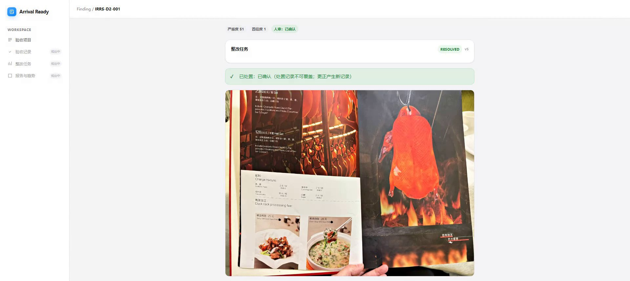
看不出来，就写看不出来
PART 2 · 怎么工作
证据查看器 · 真实界面
框到哪儿
点开结论，能看到它看的哪张照片、框在哪儿
观察 vs 推断
亲眼看到的和猜出来的，分开写、不混在一起
诚实 UNKNOWN
十条规则实测：没证据的项全部 UNKNOWN，零编造
每条结论都指着证据说话；没把握的，诚实标 UNKNOWN。
2026-09-07 真实模型实录 · StepFun 视觉模型逐条调用 · 截图取自演示视频
06 / 11
Notes:
这一页，是我们跟一般 AI 产品最不一样的地方。每条结论都能点开看证据：它看的是哪张照片、框在哪儿，哪些是亲眼看到的、哪些是猜的，全部分开写。我们拿真实模型实测过十条规则，没有证据的项目全部老老实实标 UNKNOWN，一条都没编。

Slide 7
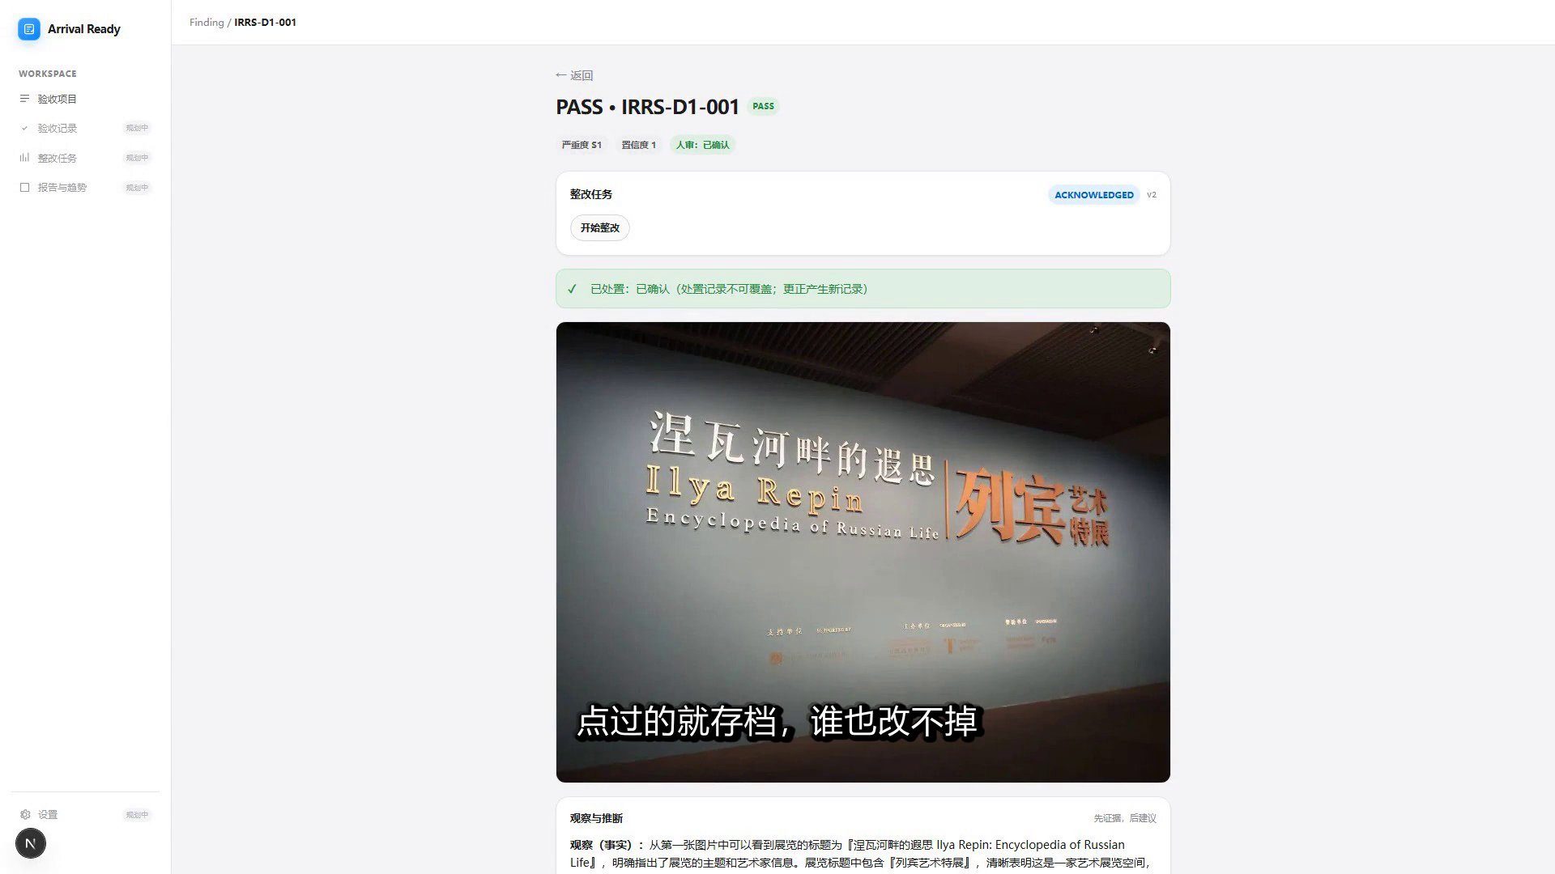
AI 提建议，人拍板
PART 2 · 怎么工作
老板对每条结论四选一，点过就存档、谁也改不了；问题变成任务，「已解决」必须复测通过——系统校验，不是自己勾的。
人审四操作
确认
改判
同意 AI 的判断，直接生效
换个结论，写明理由
退回
不适用
证据不足，打回重查
这条不管——也要注明原因
每条问题，盯成一件任务
人审列表（真实界面）：点一行就出操作，全程存档
发现 → 已认领 → 整改中 → 待复测 → 已解决
还有第五种结局：「已知风险，不改了」——要写理由，留档备查。
支付、过敏原、法规合规——这些关键结论 AI 说了不算，必须人点头。
Arrival Ready · 迎客验收
07 / 11
Notes:
AI 提建议，拍板的永远是人。老板对每条结论四选一：确认、改判、退回、不适用，点过就存档，谁也改不了。问题会变成任务，一路盯下去。请特别注意最后一格——「已解决」必须复测通过，这是系统校验的，不是自己勾的。

Slide 8
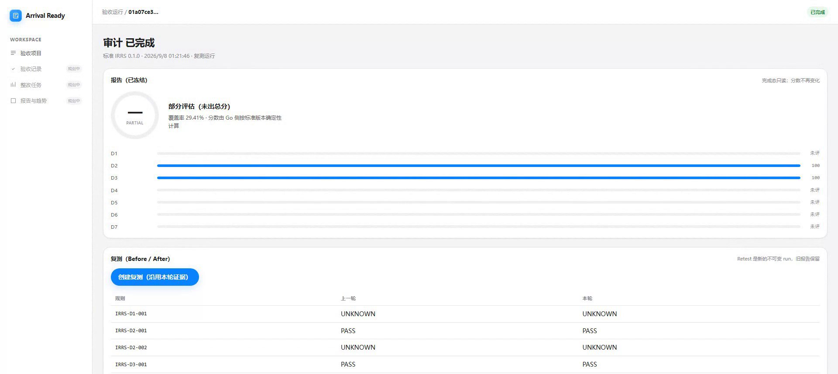
PART 2 · 怎么工作
红叉变绿，才算完
复测是全新跑一遍检查，不是在旧报告上打勾。
旧报告原样留着，两份并排一比，清楚。
复测对比（真实界面）：按规则键逐条对齐——缺席 ≠ 通过
亲眼看到 FAIL 变 PASS——这一幕，比任何漂亮的 AI 建议都有说服力。
Arrival Ready · 迎客验收
08 / 11
Notes:
改完之后复测，是全新跑一遍检查，不是在旧报告上打勾。旧报告原样留着，两份并排一比，哪里改好了、哪里还在犯，清清楚楚。亲眼看到红叉变绿，这一幕比任何漂亮的 AI 建议都有说服力。

Slide 9
底下还有五条硬规矩
PART 3 · 凭什么信
五条规矩：分数可信、结果可复现、崩了能续、数据隔离、记录不可改。
1
分数机器算 —— AI 无权打分，评分冻结后不改
离线 CI 全绿
2
结果可复现 —— 同样的输入，跑出同样的检查
契约 / Go / AI / Web四个作业，没有模型 key也能跑，GitHub 全绿。
3
中断接着跑 —— 任务可恢复，崩溃不用从头再来
评分公式钉死
4
数据各归各家 —— 跨商户读写，全部 fail closed
手算样例写进单测：62.50 / 83.33分数对不上，就打回。
5
记录不可变 —— 审计完成即存档，复测开新 run
Arrival Ready · 迎客验收
09 / 11
Notes:
演示能这么顺，是底下五条硬规矩撑出来的：分数机器算、结果可复现、中断接着跑、数据各归各家、记录不可改。补一句工程上的实话：离线环境四个测试作业全绿，没有模型 key 也能跑；评分公式用手算样例写进了单元测试，对不上就打回。

Slide 10
做到哪，说到哪
PART 3 · 凭什么信
完成了什么、没完成什么，一张表说清——不拿演示效果冒充产品能力。
能力
状态
怎么验证的
建档 + 证据上传（校验、防抵赖）
已交付
Go 集成测试 + 真实 MinIO 实跑
真实模型结构化评估（StepFun）
已交付
真实调用冒烟 + 全流程 E2E
人审四操作 + 机器算分 + 报告冻结
已交付
手算样例单测钉死（62.50 / 83.33）
整改任务 + 复测前后对比
已交付
API 实跑 + E2E 通过
URL 自动抓取 / PDF 解析
未完成
显式声明，不冒充
20 例标准考卷（Golden Set）
未完成
等真实访谈素材
市场还在验证期（E0–E1）：方向有旁证，「店家真愿意掏钱」还没被证明——这是下一步最优先的事。
Arrival Ready · 迎客验收
10 / 11
Notes:
这一页是交付清单，也是我们的态度。表上四行已交付，每一行都有测试和实跑证据；两行没完成，我们就明说没完成。还要提醒一句：市场还在验证期，方向有旁证，但店家真愿意掏钱这件事还没被证明——这是我们下一步最优先要做的。

Slide 11
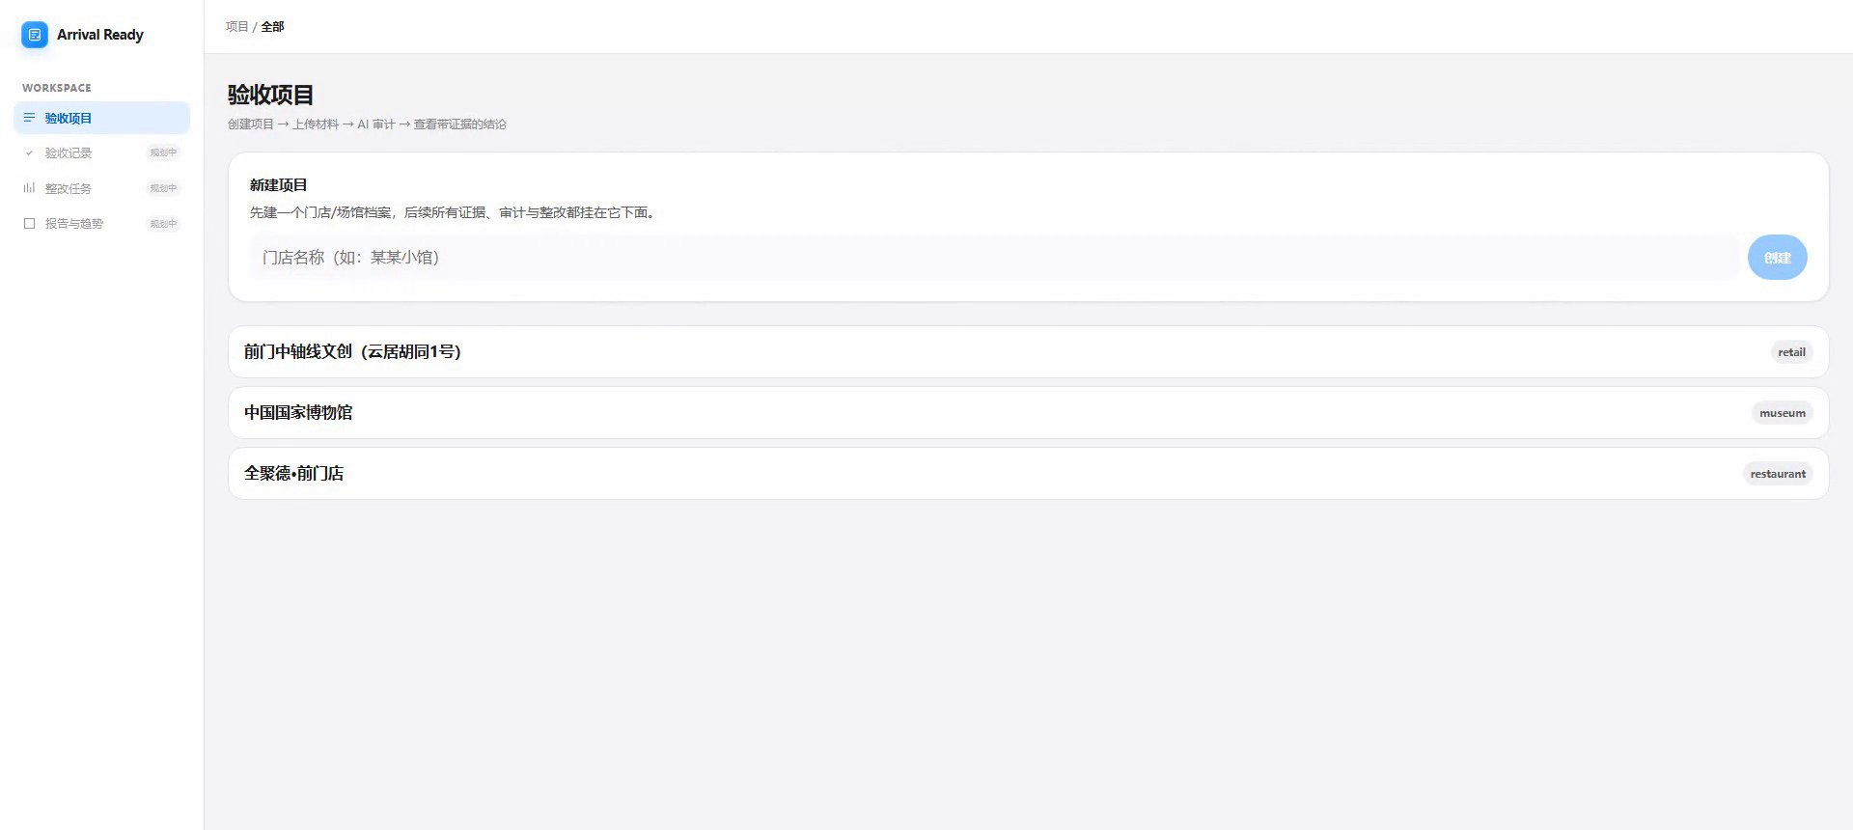
ARRIVAL READY · 迎客验收
游客还没到，功课先补齐
我们不是再做一款外国游客助手，我们帮城市里的店——准备好接住他们。
现场就能跑，三步：
起全栈
powershell scripts\dev-e2e.ps1
灌种子数据
python scripts\seed_demo.py
进系统走一遍
localhost:3000 开发者登录 · 动线约 8 分钟
全链路真实可跑（Dashboard 实况）
11 / 11
Notes:
最后回到那句话：游客还没到，功课先补齐。我们不是再做一款外国游客助手，我们是帮城市里的店，准备好接住他们。欢迎各位评委现场跑一遍，三步就能起来；断网也有两分钟的视频兜底。谢谢大家。

